Slide 1
លក្ខណៈសម្បត្ដិប្រតិបត្ដិការរថយន្តលើកដាក់ទំនិញ
លក្ខណៈសម្បត្តិ/ចំណាត់ថ្នាក់ | សិក្ខាកាមបញ្ចប់វគ្គបណ្តុះបណ្តាលជំនាញ | សិក្ខាកាមបញ្ចប់វគ្គបណ្តុះបណ្តាលពិសេស | កំណត់ចំណាំ
បន្ទុកអតិបរមាចាប់ពី ១ តោនឡើងទៅ | ○ | - | មិនរាប់បញ្ចូលការបើកបររថយន្តលើកដាក់ទំនិញនៅតាមដងផ្លូវសាធារណៈ
បន្ទុកអតិបរិមាក្រោម ១ តោន | ○ | ○

Slide 2
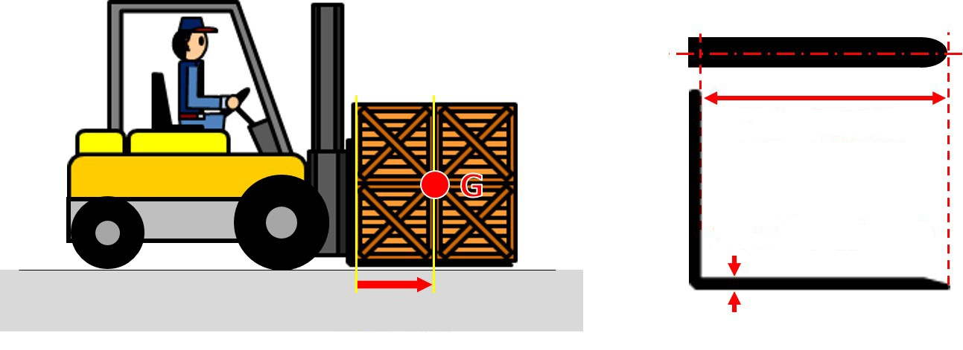
ទី​ប្រជុំបន្ទុក និងប្រវែងប៉ែល
ប្រវែងប៉ែល
កម្រាស់ប៉ែលអតិបរមា
ទីប្រជុំបន្ទុក

Slide 3
ទីប្រជុំបន្ទុកស្ដង់ដារ
បន្ទុកចំណាត់ថ្នាក់ Q
ទីប្រជុំបន្ទុកស្ដង់ដារ D
^{ក)}៖ រួមបញ្ចូលចម្ងាយពី ១២២០ និង ១២៥០។

Slide 4
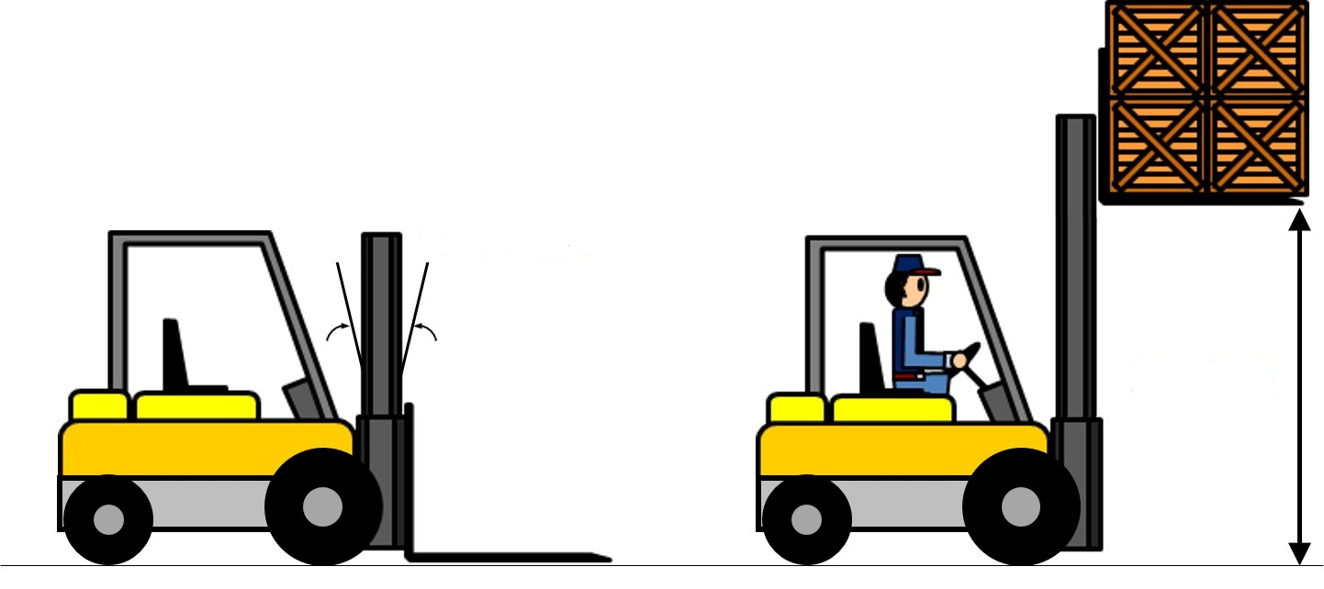
មុំ​លើកផ្អៀង​នៃ​ដងក្តោង និងកម្ពស់​លើក​ឡើង​អតិបរមា
មុំ​លើកផ្អៀង​នៃ​ដងក្តោង
កម្ពស់​លើក​ឡើង​អតិបរមា

Slide 5
បន្ទុកអតិបរមា និងបន្ទុកដែលអនុញ្ញាតបាន
បន្ទុកដែលអនុញ្ញាតបាន ដែលអាចត្រូវបានផ្ទុកនៅទីប្រជុំបន្ទុកស្ដង់ដារ ត្រូវបានហៅថា "បន្ទុកអតិបរមា"។
(បន្ទុកជាក់លាក់)
បន្ទុកនៅលើខ្សែកោងបន្ទុកត្រូវបានហៅថា "បន្ទុកដែលអនុញ្ញាតបាន"។
បន្ទុក
ទីប្រជុំបន្ទុកស្ដង់ដារ
(ទីប្រជុំបន្ទុក)

Slide 6
ប្រការទាក់ទងនឹងបន្ទុក គុណផល និងស្ថានភាព
កម្ពស់​លើក​ឡើង​អតិបរមា សម្រាប់ដងក្ដោង ៣.០០០ និង ៤.០០០ មម
កម្ពស់​លើក​ឡើង​អតិបរមា សម្រាប់ដងក្ដោង ៤.៥០០ មម
កម្ពស់​លើក​ឡើង​អតិបរមា សម្រាប់ដងក្ដោង ៥.០០០ មម
បន្ទុកដែលអនុញ្ញាតបាន (គក្រ)
ទីប្រជុំបន្ទុក (មម)

Slide 7
ការប្រៀបធៀបនៃម៉ាស៊ីនម៉ាស៊ូត និងម៉ាស៊ីនសាំង
 | ម៉ាស៊ីនម៉ាស៊ូត | ម៉ាស៊ីនសាំង
ប្រភេទឥន្ធនៈ | ឥន្ធនៈម៉ាស៊ូត (ប្រេងម៉ាស៊ូត) | សាំង
ការបញ្ឆេះ ឬភ្លើងបំភ្លឺ | បញ្ឆេះដោយកម្ដៅនៃខ្យល់បង្ហាប់ | បំភ្លឺដោយផ្កាភ្លើង​អគ្គិសនី
ម៉ាស់ក្នុងមួយទិន្នផល | ធ្ងន់ | ស្រាល
ចំណាយក្នុងមួយទិន្នផល | ខ្ពស់ | ទាប
ប្រសិទ្ធភាពកម្តៅ | ល្អ (៣០ - ៤០%) | មិនល្អ (២០ - ២៦%)
ចំណាយប្រតិបត្តិការ | ទាប | ខ្ពស់
សុវត្ថិភាពអគ្គិភ័យ | ខ្ពស់ | ទាប
សំឡេងរំខាន/រំញ័រ | ខ្ពស់ | ទាប
ការចាប់ផ្តើមក្នុងរដូវរងារ | មិនសូវល្អ | ល្អ

Slide 8
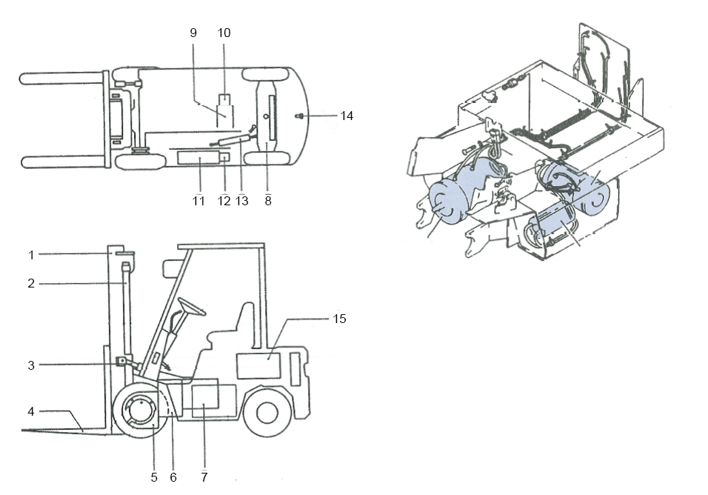
សមាសធាតុនៃរថយន្តលើកដាក់ទំនិញទប់លំនឹងដំណើរការដោយអាគុយ
ម៉ូទ័របូម
ម៉ូទ័រជំរុញ
ម៉ូទ័រកាច់ចង្កូតថាមពល
1 | ដងក្ដោង | 9 | ម៉ូទ័រអគ្គិសនី សម្រាប់ការលើក/ការដាក់
2 | ស៊ីឡាំងដង​លើកបន្ទុក | 10 | បូមអ៊ីដ្រូលីក សម្រាប់ការលើក/ការដាក់
3 | ស៊ីឡាំង សម្រាប់ផ្អៀង​ | 11 | ម៉ូទ័រអគ្គិសនី សម្រាប់កាច់ចង្កូត
4 | ប៉ែល | 12 | បូមអ៊ីដ្រូលីក សម្រាប់កាច់ចង្កូត
5 | ឌីផេរ៉ង់ស្យែល | 13 | ស៊ីឡាំងអ៊ីដ្រូលីក សម្រាប់កាច់ចង្កូត
6 | ស្ពឺបន្ថយល្បឿន | 14 | ទម្ងន់ទប់
7 | ម៉ូទ័រអគ្គិសនី សម្រាប់ធ្វើដំណើរ | 15 | អាគុយ
8 | អ័ក្សខាងក្រោយ

Slide 9
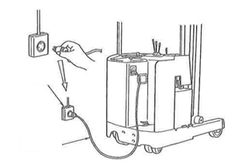
សាកជាមួយនឹងឆ្នាំងសាក​អាគុយនៅលើរថយន្ត
ថាមពល
ខ្សែសាក

Slide 10
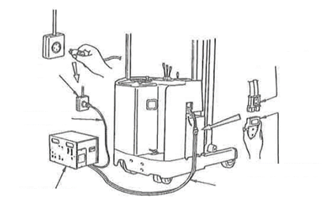
សាកជាមួយនឹងឆ្នាំងសាក​អាគុយដែលជាប់
ឌុយអាគុយ
ថាមពល
ខ្សែសាក
ឌុយខ្សែសាក
ខ្សែសាកចេញ
ឆ្នាំងសាក​អាគុយដែលជាប់

Slide 11
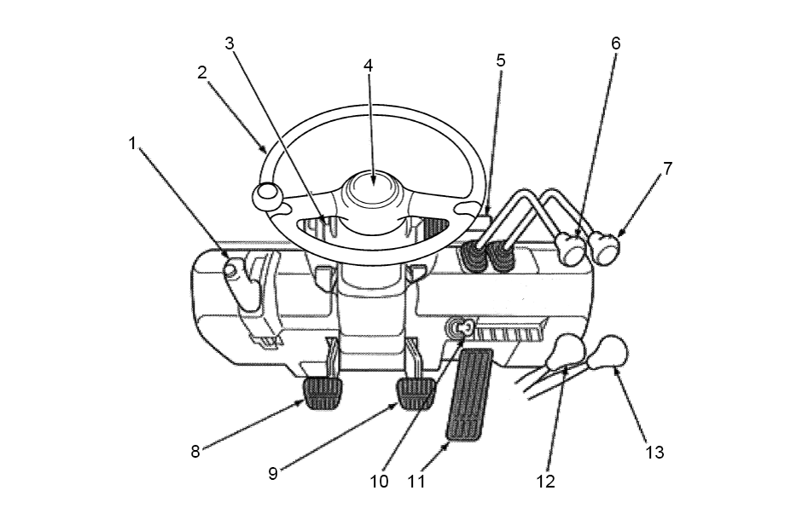
យានប្រើអំប្រ៊ីយ៉ា
1 | ចង្កឹះ​ហ្វ្រាំងដៃ
2 | ដៃកាច់ចង្កូត
3 | កុងទ័របន្សំ
4 | កុងតាក់ស៊ីផ្លេ
5 | កុងតាក់ចង្កៀង/ភ្លើងស៊ីញ៉ូ
6 | ចង្កឹះបញ្ជាលើកដាក់
7 | ចង្កឹះបញ្ជាផ្អៀង
8 | ឈ្នាន់អំប្រ៊ីយ៉ា
9 | ឈ្នាន់ហ្វ្រាំង
10 | កុងតាក់បញ្ឆេះ
11 | ឈ្នាន់ហ្គែរ
12 | ចង្កឹះបញ្ជាល្បឿនលឿន/ល្បឿនយឺត
13 | ចង្កឹះបញ្ជាទៅមុខ/ថយក្រោយ

Slide 12
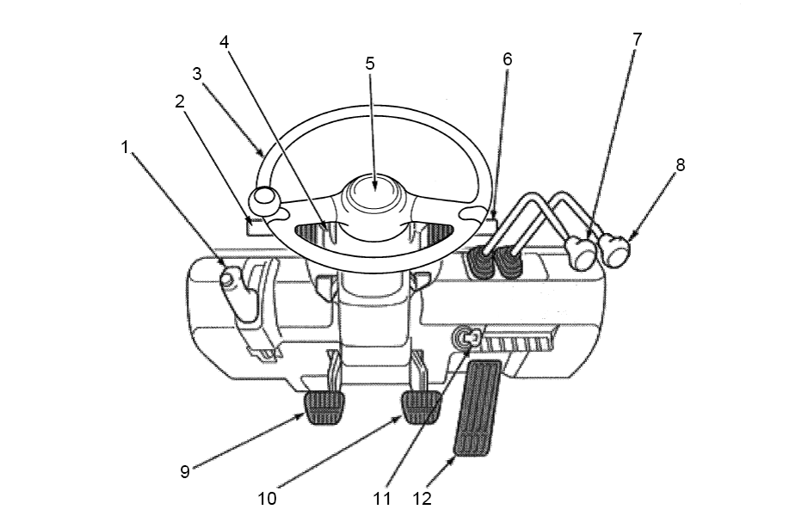
រថយន្ដមានប្រដាប់​បំប្លែង​​កម្លាំងរមួល
1 | ចង្កឹះ​ហ្វ្រាំងដៃ
2 | ចង្កឹះបញ្ជាទៅមុខ/ថយក្រោយ
3 | ដៃកាច់ចង្កូត
4 | កុងទ័របន្សំ
5 | កុងតាក់ស៊ីផ្លេ
6 | កុងតាក់ចង្កៀង/ភ្លើងស៊ីញ៉ូ
7 | ចង្កឹះបញ្ជាលើកដាក់
8 | ចង្កឹះបញ្ជាផ្អៀង
9 | ឈ្នាន់ពន្យឺត
10 | ឈ្នាន់ហ្វ្រាំង
11 | កុងតាក់បញ្ឆេះ
12 | ឈ្នាន់ហ្គែរ

Slide 13
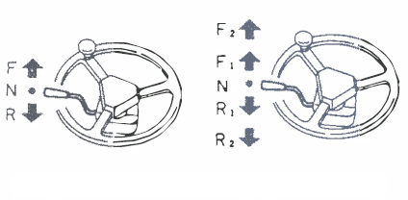
ប្រតិបត្តិការពន្លឿន​/បន្ថយសំទុះនៃរថយន្ដមានប្រដាប់​បំប្លែងកម្លាំងរមួល
[រថយន្ដមានប្រដាប់បំប្លែង​កម្លាំងរមួលមាន ១ លេខ]
[រថយន្ដមានប្រដាប់បំប្លែង​កម្លាំងរមួលមាន ២ លេខ]

Slide 14
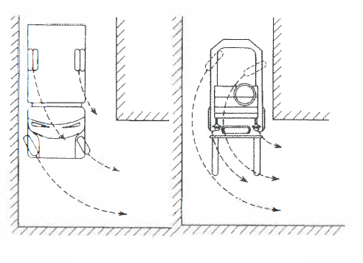
គម្លាតកាច់បត់
រថយន្តធម្មតា
រថយន្តលើកដាក់ទំនិញ

Slide 15
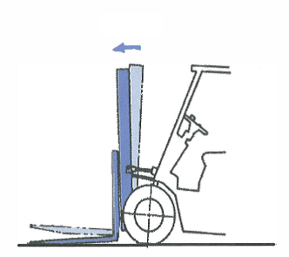
ការផ្អៀងដងក្ដោងទៅមុខ
ផ្អៀងទៅមុខ

Slide 16
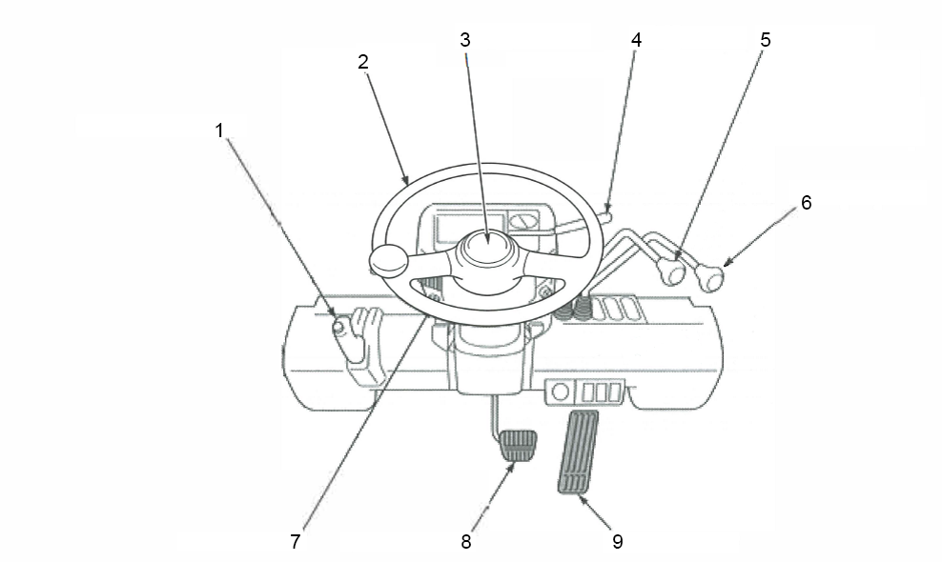
កៅអីអង្គុយប្រតិបត្តិកររថយន្តលើកដាក់ទំនិញទប់លំនឹងដំណើរការដោយអាគុយ
1 | ចង្កឹះ​ហ្វ្រាំងដៃ
2 | ដៃកាច់ចង្កូត
3 | អេក្រង់កុងតាក់ស៊ីផ្លេ
4 | ចង្កឹះបញ្ជាទៅមុខ/ថយក្រោយ
5 | ចង្កឹះបញ្ជាលើកដាក់
6 | ចង្កឹះបញ្ជាផ្អៀង
7 | កុងតាក់ចង្កៀង
8 | ឈ្នាន់ហ្វ្រាំង
9 | ឈ្នាន់ហ្គែរ

Slide 17
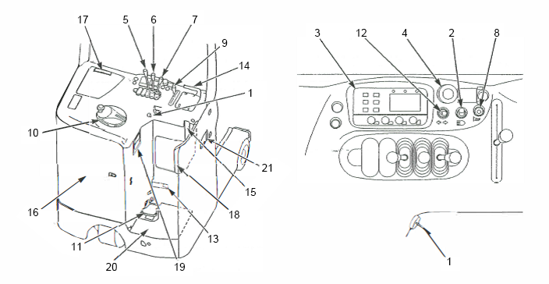
កៅអីអង្គុយប្រតិបត្តិកររថយន្តលើកដាក់ទំនិញដែលឈោងឈរ
1 | កុងតាក់បញ្ឆេះ
2 | កុងតាក់ចង្កៀង
3 | ផ្ទាំងកុងទ័រ (អេក្រង់​បង្ហាញកម្រិតអាគុយ កុងទ័រម៉ោង អេក្រង់បង្ហាញកូដមិនដំណើរការ អេក្រង់បង្ហាញម៉ូដលៃតម្រូវ)
4 | ប៊ូតុងផ្ដាច់ភ្លើងគ្រាអាសន្ន
5 | ចង្កឹះបញ្ជាលើកដាក់
6 | ចង្កឹះបញ្ជាផ្អៀង
7 | ចង្កឹះបញ្ជាឈោង
8 | ស៊ីផ្លេ
9 | ចង្កឹះពន្លឿនសំទុះ
10 | ដៃកាច់ចង្កូត
11 | ឈ្នាន់ហ្វ្រាំង
12 | កុងតាក់ភ្លើងស៊ីញ៉ូ
13 | ឈ្នាន់ចាក់សោអាគុយ
14 | ដៃចាប់កាន់​ជំនួយ​
15 | នាឡិកាបង្ហាញកម្រិតទឹក
16 | ទ្វារក្រោយ
17 | សឺមីចំណាំ
18 | បង្អែកខ្នង
19 | ផ្ទាំងសាក
20 | បន្ទះកម្រាល (បន្ទះបង្ខាំគ្នា)
21 | ឌុយអាគុយ

Slide 18
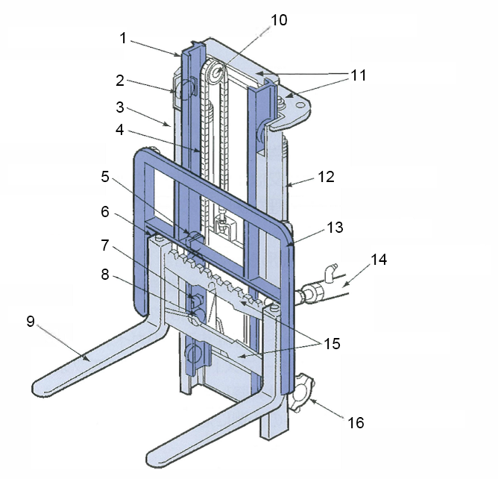
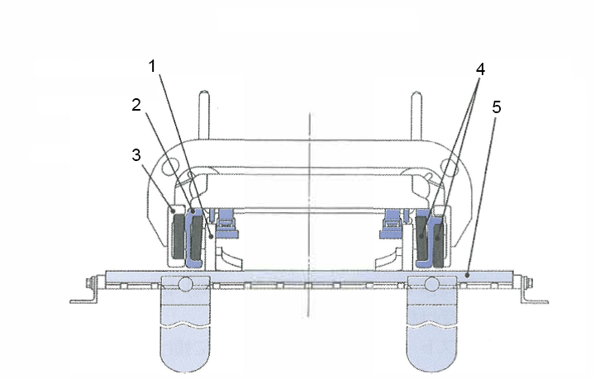
ឈ្មោះផ្នែកឧបករណ៍លើក/ដាក់
1 | ដងក្តោងខាងក្នុង
2 | រូឡូសម្រាប់​លើកបន្ទុក
3 | ដងក្តោងខាងក្រៅ
4 | ច្រវ៉ាក់​សម្រាប់លើកបន្ទុក
5 | រូឡូសម្រាប់​លើកបន្ទុក
6 | បន្ទះកល់ទប់​​កង់​រថយន្តលើកបន្ទុក
7 | រូឡូ​ចំហៀង​
8 | រូឡូសម្រាប់​លើកបន្ទុក
9 | ប៉ែល
10 | កង់ច្រវ៉ាក់​
11 | ធ្នឹមកាត់ទទឹង​
12 | ស៊ីឡាំងដង​លើកបន្ទុក
13 | បង្អែកផ្អែកខ្នង
14 | ស៊ីឡាំង សម្រាប់ផ្អៀង​
15 | ចង្កឹះបញ្ជាដោយម្រាមដៃ
16 | កំណល់ទម្រ​នៃ​ដងក្តោង
ពីលើប៉ែល
1 | កែងទ្រ​លើកបន្ទុក
2 | ដងក្តោងខាងក្នុង
3 | ដងក្តោងខាងក្រៅ
4 | រូឡូសម្រាប់​លើកបន្ទុក
5 | ចង្កឹះបញ្ជាដោយម្រាមដៃ

Slide 19
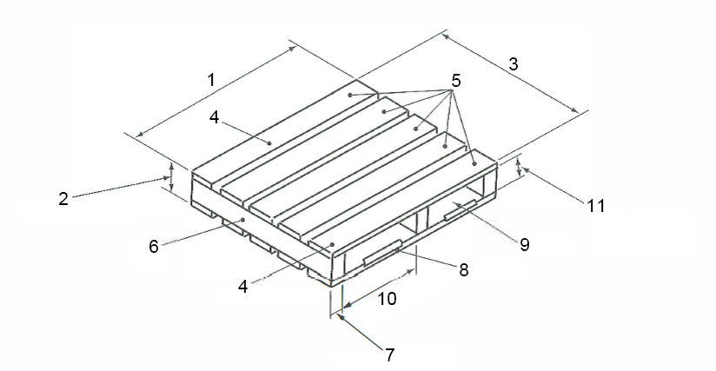
ឈ្មោះផ្នែកប៉ាឡែតសំប៉ែត
1 | ទទឹងប៉ាឡែត
2 | កម្ពស់ប៉ាឡែត
3 | ប្រវែងប៉ាឡែត
4 | ក្ដារគែម
5 | ក្ដារជាន់
6 | ឧបករណ៍បញ្ចេញខ្សែ
7 | ទទឹងឧបករណ៍បញ្ចេញខ្សែ
8 | ជ្រុងកាត់
9 | ប្រហោងស៊ក
10 | ទទឹងប្រហោងស៊ក
11 | កម្ពស់ប្រហោងស៊ក (ទទឹងឧបករណ៍បញ្ចេញខ្សែ)

Slide 20
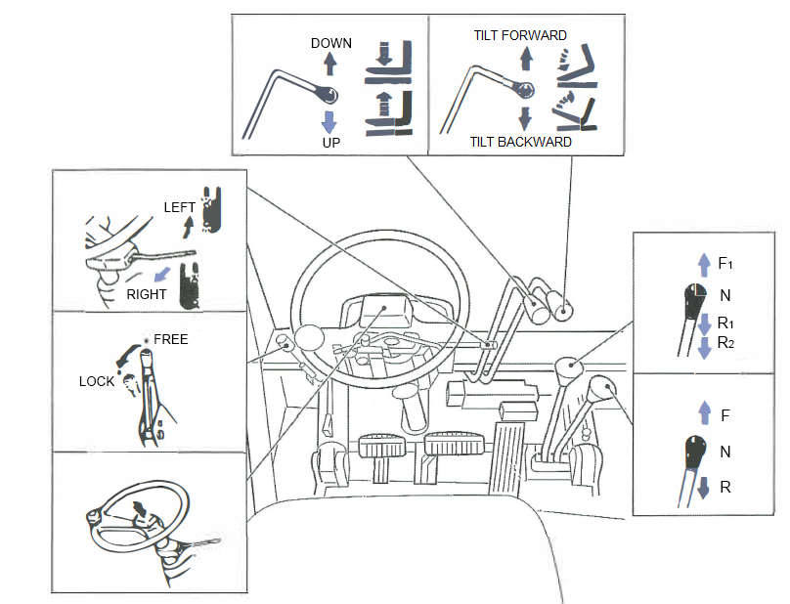
ប្រតិបត្តិការចង្កឹះ (Ex.)
ចង្កឹះបញ្ជាលើកដាក់
ចង្កឹះបញ្ជាផ្អៀង
កុងតាក់ភ្លើងស៊ីញ៉ូ
ចង្កឹះប្ដូរលេខ
ចង្កឹះ​ហ្វ្រាំងដៃ
ចង្កឹះបញ្ជាទៅមុខ/ថយក្រោយ
ប៊ូតុងស៊ីផ្លេ

Slide 21
ហាមជិះ

Slide 22
ហាមបើកបរ ជាមួយបន្ទុកលើកឡើង

Slide 23
ការធ្វើស្វ័យអធិការកិច្ចម្ដងម្កាល

Slide 24
ប្រតិបត្ដិការក្រោមការងារហួសប្រមាណ និងក្រោមស្ថានភាពស្រវឹង

Slide 25
ធ្វើការដោយពាក់ឧបករណ៍សុវត្ថិ​ភាពត្រឹមត្រូវ
មួកសុវត្ថិភាព
ក្រវាត់ចង្ការ
ស្បែកជើងការពារ

Slide 26
អធិការកិច្ចដំបូង
រង់ចាំរហូតដល់អធិការកិច្ចដំបូងត្រូវបានបញ្ចប់!

Slide 27
ការឡើង/ចុះពីរថយន្ត

Slide 28
បន្ទាបប៉ែល នៅពេលបើកបរ

Slide 29
បើកទៅមុខពេលឡើងជម្រាល និងថយក្រោយពេលចុះជម្រាល

Slide 30
ជួសជុលបញ្ហាភ្លាមៗ

Slide 31
កុំផ្ទុកបន្ទុកលើស

Slide 32
កុំឈរនៅក្រោមប៉ែល

Slide 33
កុំយកប៉ែលទៅលើកមនុស្ស

Slide 34
កុំទុកទំនិញលើប៉ែលយូរ

Slide 35
សាកនៅកន្លែងដែលមានខ្យល់ចេញចូលល្អ

Slide 36
បើកគម្របអាគុយ អំឡុងពេលសាក

Slide 37
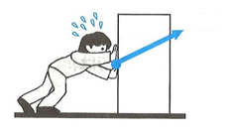
ធាតុបីនៃ​កម្លាំង​
ទំហំ
ទិស
ចំណុចសកម្ម

Slide 38
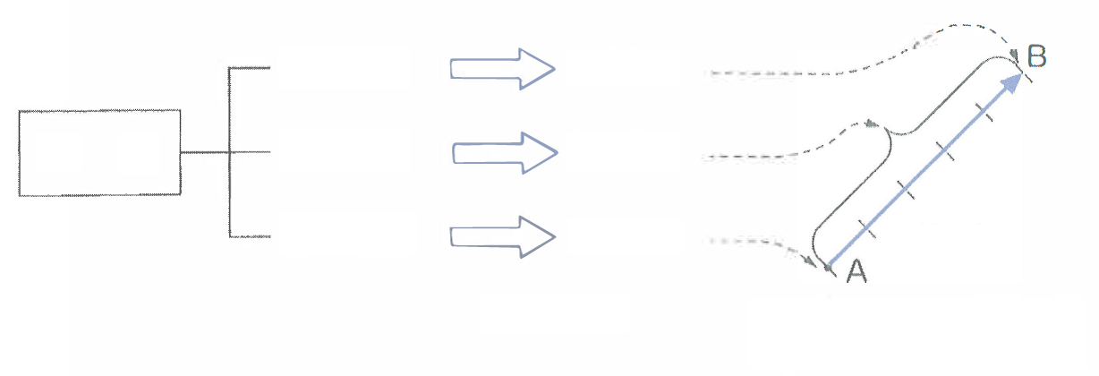
វិចទ័រ
ទិស
ទិសព្រួញ
កម្លាំង
ទំហំ
ប្រវែងព្រួញ
ខ្សែសកម្មភាពនៃកម្លាំង
ចំណុចសកម្ម
បាតព្រួញ
ធាតុបីនៃ​កម្លាំង​
វិចទ័រ
(ឧទាហរណ៍ 1 N = 1 សម)

Slide 39
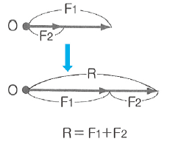
សមាសភាពនៃកម្លាំងពីរ

Slide 40
ច្បាប់កម្លាំងនៃប្រលេឡូក្រាម

Slide 41
ការបំបែកសមាសភាពនៃកម្លាំង (១)
កម្លាំងសមាសភាគ Fa
កម្លាំងដែលជាផល​ (R)
(កម្លាំងប្រតិកម្មនៃ F)
កម្លាំងសមាសភាគ Fb

Slide 42
ការបំបែកសមាសភាពនៃកម្លាំង (២)

Slide 43
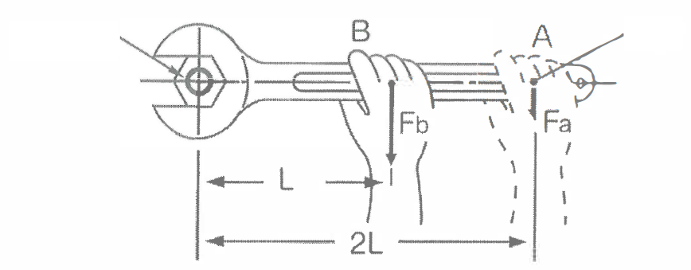
កម្លាំងបន្តឹង និងម៉ូម៉ង់
អ័ក្សនៃការបង្វិល O
ចំណុចកម្លាំង

Slide 44
តុល្យភាពនៃកម្លាំងនៅលើចំណុចតែមួយ
ចំណុចសកម្ម
ម៉ាស

Slide 45
តុល្យភាពនៃកម្លាំងនៅលើចំណុចតែមួយ
ម៉ាស

Slide 46
តុល្យភាពនៃកម្លាំងប៉ារ៉ាឡែល

Slide 47
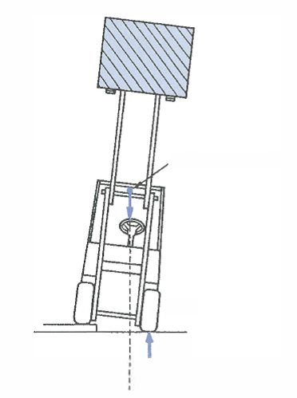
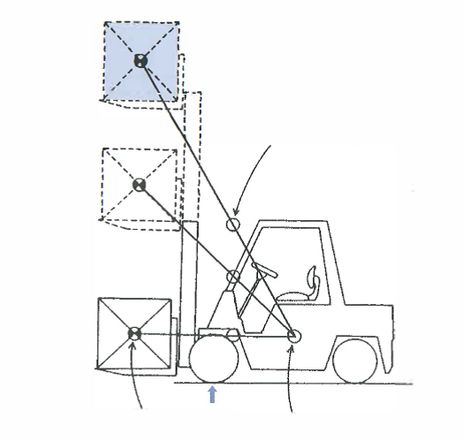
ចលនានៃទីប្រជុំទម្ងន់សរុប​
គ្រោះថ្នាក់នៃការក្រឡាប់លើផ្ទៃមិនរាបស្មើ
ទីប្រជុំទម្ងន់​សរុប (G)
ទីប្រជុំទម្ងន់​សរុប (G)
កង់មុខ
ទីប្រជុំទម្ងន់​របស់បន្ទុក (G1)
កំណល់ដងថ្លឹង
ទីប្រជុំទម្ងន់​របស់តួ (G2)
កំណល់ដងថ្លឹង

Slide 48
ទីតាំង COG នៃរថយន្តលើកដាក់ទំនិញ
នៅពេលដែល COG មិនមានតុល្យភាព
សំទុះលឿន
បត់ឱ្យខ្លាំង
កង់មុខ
គ្រោង
កង់ខាងក្រោយ
អ័ក្សខាងក្រោយ
ម្ជុ​ល​កណ្ដាល
យានមានលំនឹង នៅពេលដែល COG នៅ G2 ប៉ុន្តែវាអាចក្រឡាប់បាន នៅពេលដែល COG នៅ G1 ឬ G3។

Slide 49
កម្លាំងអសកម្មរបស់រថយន្តលើកដាក់ទំនិញ

Slide 50
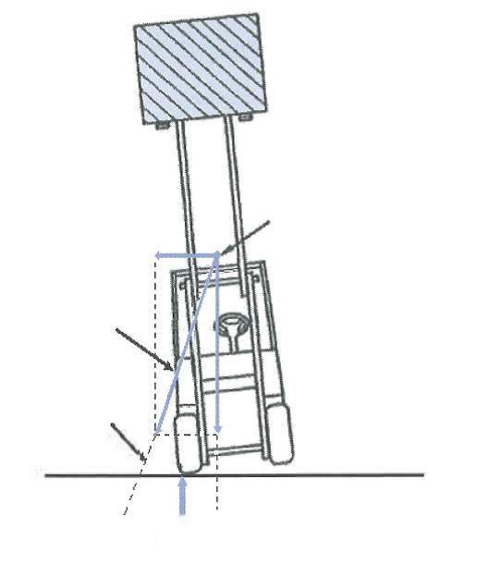
ការក្រឡាប់ដោយសារតែកម្លាំងចាកផ្ចិត
ទីប្រជុំទម្ងន់​សរុប
កម្លាំងចាកផ្ចិត​​
កម្លាំងដែលជាផល​
យានក្រឡាប់ ប្រសិនបើបន្ទាត់សកម្មភាពនៃកម្លាំងជាផលនៃម៉ាស់សរុប និងកម្លាំងចាក់ផ្ចិតស្ថិតនៅខាងក្រៅសម្បក​កង់ (កំណល់ដងថ្លឹង)។
បន្ទាត់សកម្មភាព
កំណល់ដងថ្លឹង

